Slide 1

창의설계프로젝트
Safety Alert System
Development of Personal Safety Equipment Wearing Confirmation System
Team. UNDERDOG
구태훈, 김경민, 이재문, 정재형

Slide 2

목차 Table of Contents
1
시스템 설명
2
학습 환경
3
안전 장비 검출
4
JetsonNano 이식
5
결론 및 향후 계획

Slide 3
1
서 론
Introduction
근로자 개인 보호구 착용 불량 2위
사고를 유의미하게 줄일 수 있는 방안
- 안전 장비 미착용을 줄일 수 있는 시스템
딥러닝의 객체 검출 기술을 사용
현장에서의 안전 장비 착용 여부 확인
<자료 : 고용노동부>

Slide 4


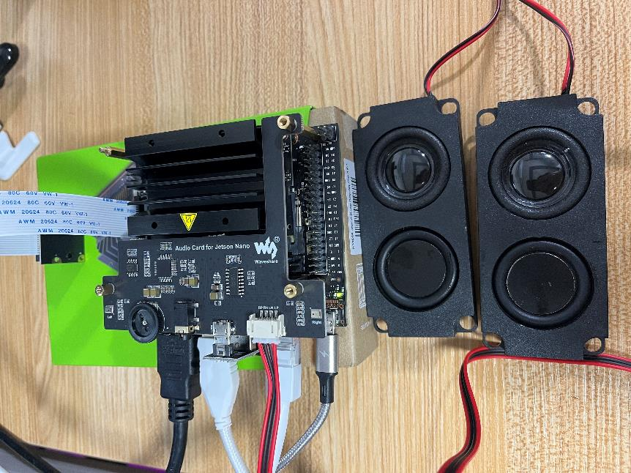
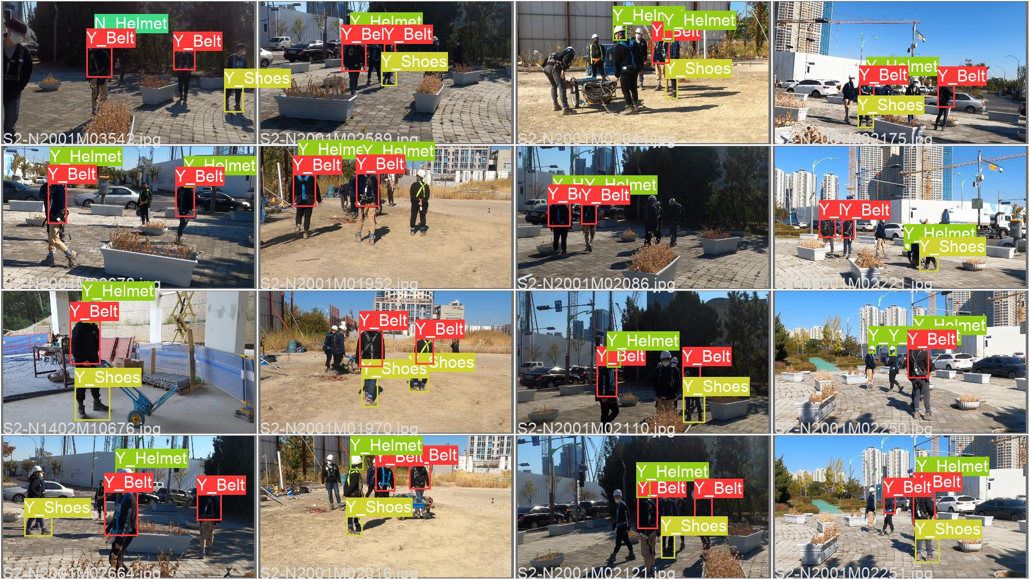
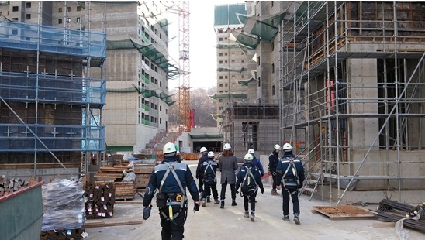
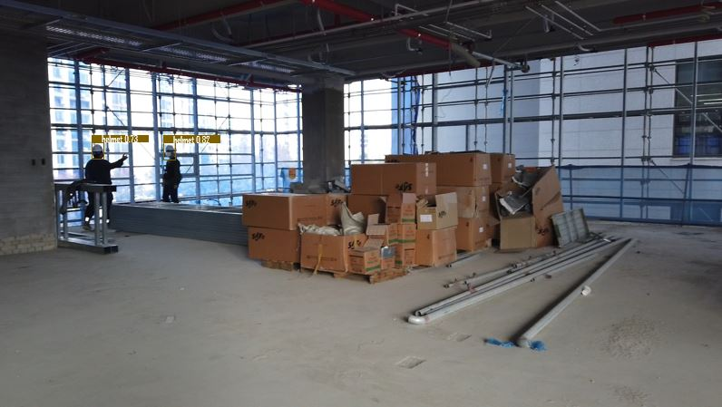

1
시스템 설명
System Description
YOLOv5-s로 데이터 학습
모델, 데이터를
Jetson Nano에 이식
안전장비 검출 및 유사시 알람

Slide 5
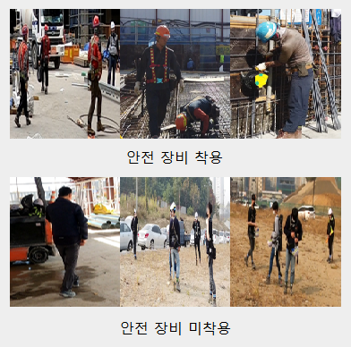
3
안전 장비 검출 - 데이터
Safety Equipment Detection
데이터: AIHub의
“공사현장 안전 장비 인식 이미지”
훈련용 데이터: 97,990개
검증용 데이터: 8,629개

Slide 6
3
안전 장비 검출 - 개발 환경
Safety Equipment Detection
System | Specifications
OS | Ubuntu 20.04
CPU | AMD Ryzen 7 5800X
GPU | NVIDIA A6000 48 GB
RAM | 32 GB
CUDA | 11.4
cuDNN | 8.2

Slide 7
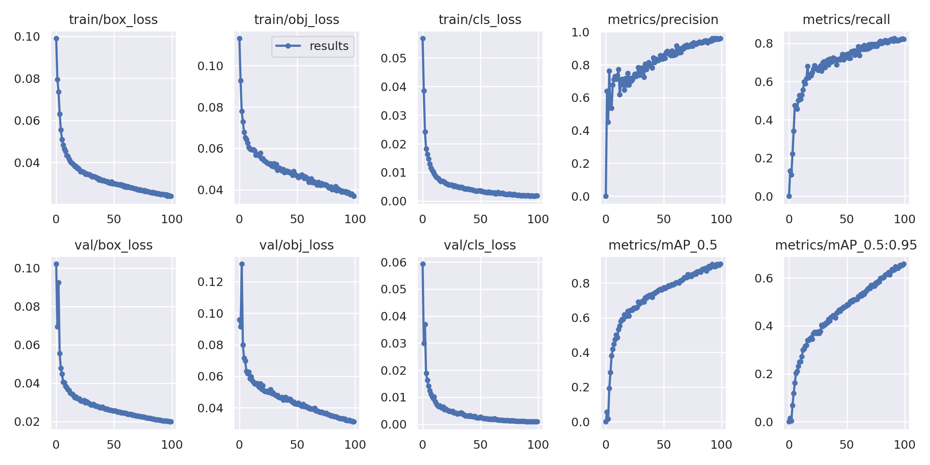
3
안전 장비 검출–- 최종 학습 결과
Safety Equipment Detection
Batchsize | Epoch | Learning Rate | Train Loss | Validation Loss | Precision | Recall | mAP 0.5
32 | 100 | 0.0001 | 0.036922 | 0.031359 | 0.95935 | 0.82191 | 0.91017

Slide 8
3
안전 장비 검출 - 학습 결과
Safety Equipment Detection

Slide 9
3
안전 장비 검출 - 학습 결과
Safety Equipment Detection
jetson Nano에 이식 후 inference 및 장면 캡처를 위한 코드추가
- 학습된 가중치 모델(.pt)를 이식 후 러닝 하는데에 오류가 발생하여 원인 파악후 수정
(원인 : CSI카메라 모듈을 불러오는 YOLOv5s의 수정버전에서 pretrained model을 인식하지 못하여 인식하는 코드 추가)
- 영상을 입력으로 한 실시간 영상감지 도중에 특정 장면 캡처 및 정확도 확인을 위한 코드 추가

Slide 10
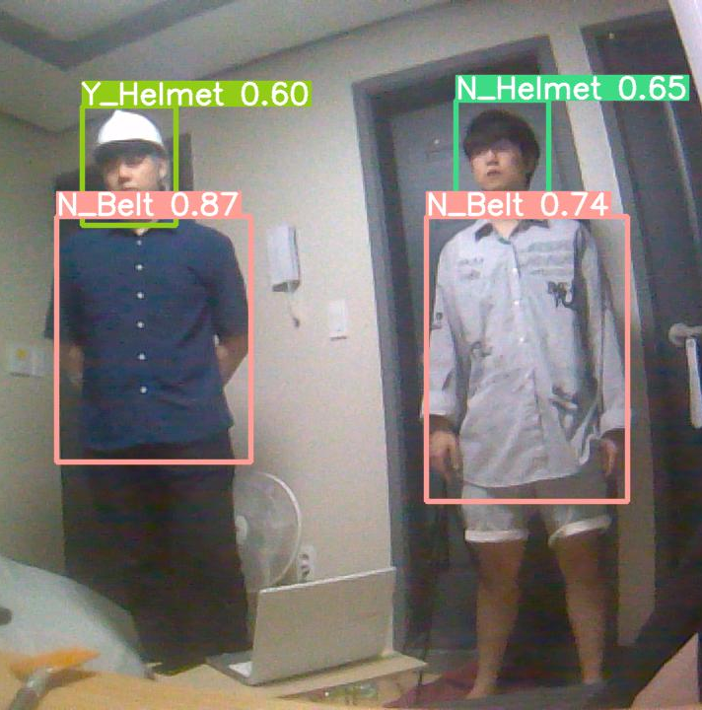
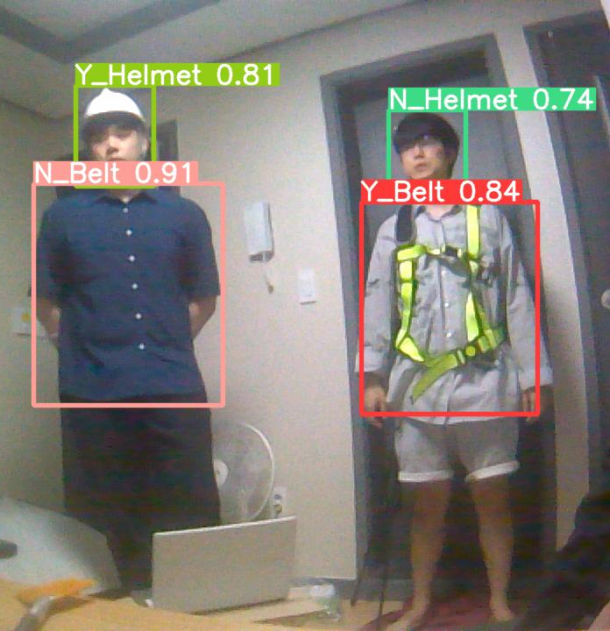
3
안전 장비 검출 - 검출 결과
Safety Equipment Detection

Slide 11
3
안전 장비 검출 - 학습 결과
Safety Equipment Detection
검출 과정에서 N_ class포함시 음성으로 경고
음성으로 경고하기 위한 코드
경고 시연영상?

Slide 12

3
안전 장비 검출 - 시연 영상
Safety Equipment Detection

Slide 13
4
결론 및 향후 계획
Conclusion and forward plans
결론
YOLOv5를 기반으로 구현한 모델을 영상 촬영 장치가 포함된 Jetson Nano를 이용해
안전 장비를 실시간으로 검출하여 현장에서의 사고 발생을 낮춤
향후 계획
현장에서 이상행동을 검출하여 사고 발생시 신속한 대처를 할 수 있는 관련 연구 진행

Slide 14
THANK YOU

